Slide 1
Лабораторная работа 8
Модель TCP/AQM Извекова Мария Петровна

Slide 2

Докладчик
Извекова Мария Петровна
студентка 3-го курса
Российский университет дружбы народов
1132226460@pfur.ru

Slide 3
Цель работы
Цель данной лабораторной работы – реализовать модель TCP/AQM с помощью xcos и OpenModelica.

Slide 4
Задание
Реализовать в xcos и OpenModelica модель TCP/AQM.
Построить график, описывающий динамику размера очереди и TCP окна
Построить фазовый портрет, описывающий зависимость размера очереди от TCP окна

Slide 5
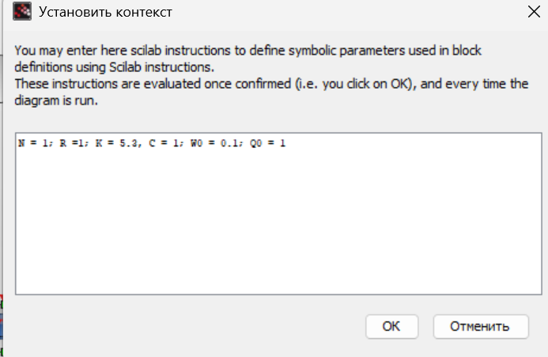
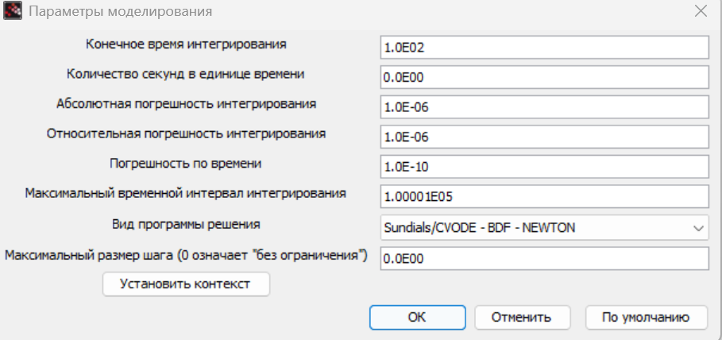
Выполнение лабораторной работы
Зафиксируем начальные значения
Время моделирования

Slide 6
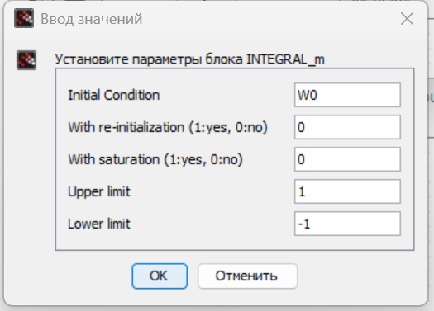
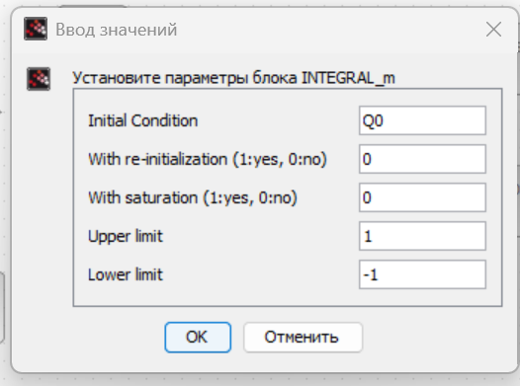
Значение в первом блоке интегрирования
Значение во втором блоке интегрирования

Slide 7
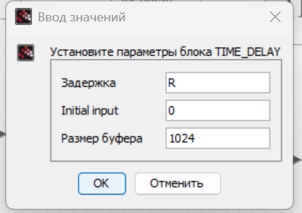
Блок задержки

Slide 8
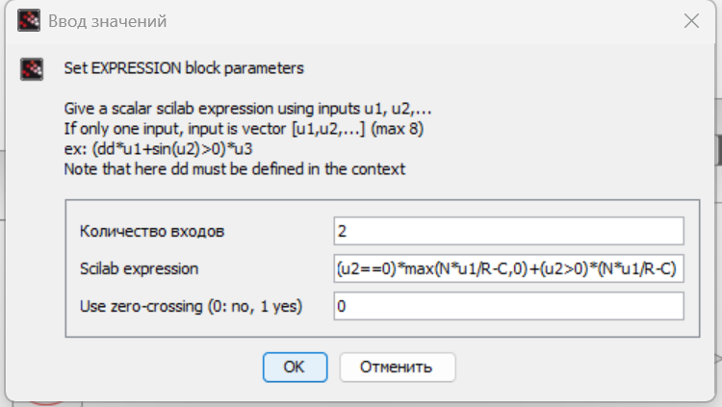
Блок Expression

Slide 9
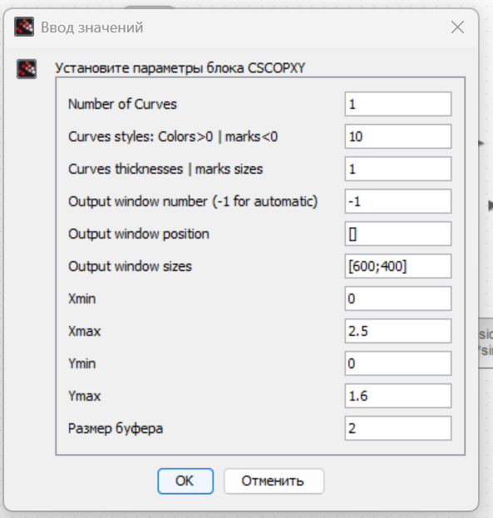
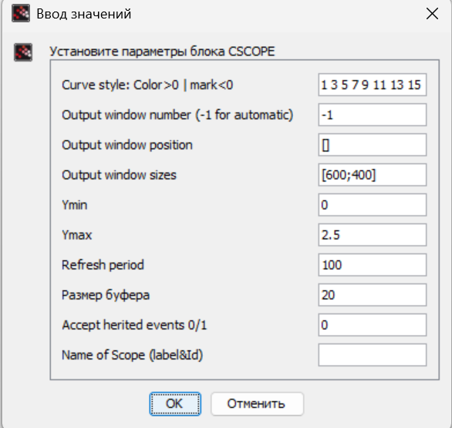
Блок CSCOPXY
Блок CSCOPE

Slide 10
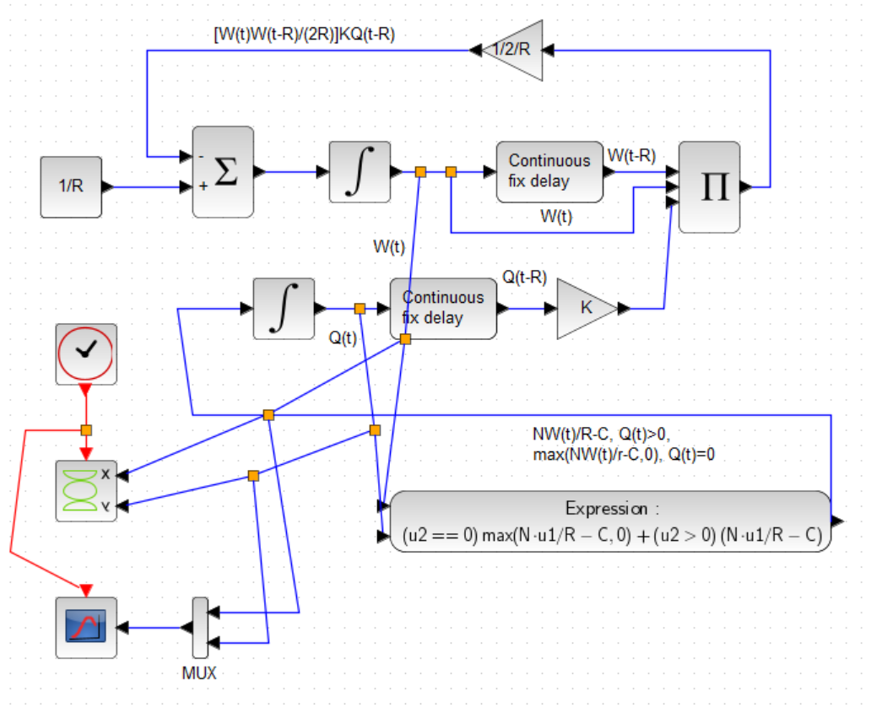
vодель TCP/AQM

Slide 11
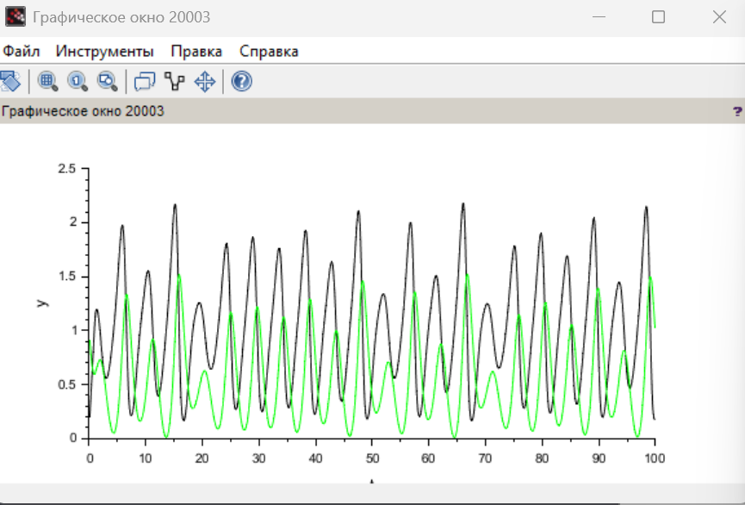
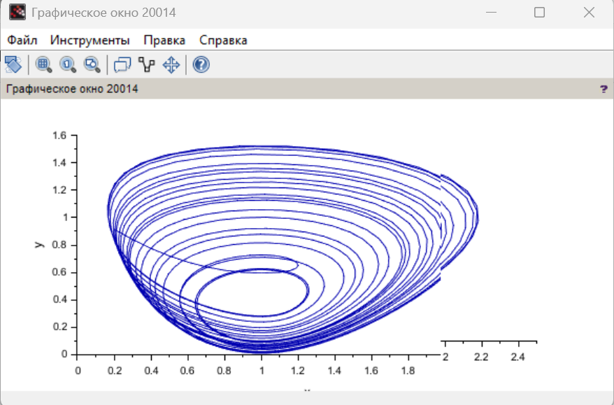
Динамика изменения размепра окна и очереди
Фазовый портрет

Slide 12
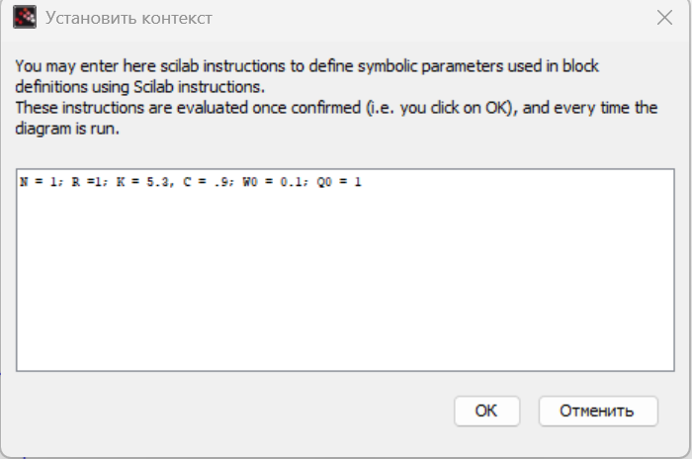
Измененные значения

Slide 13
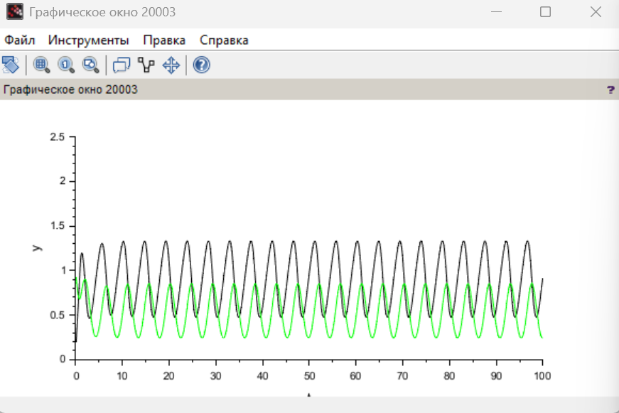
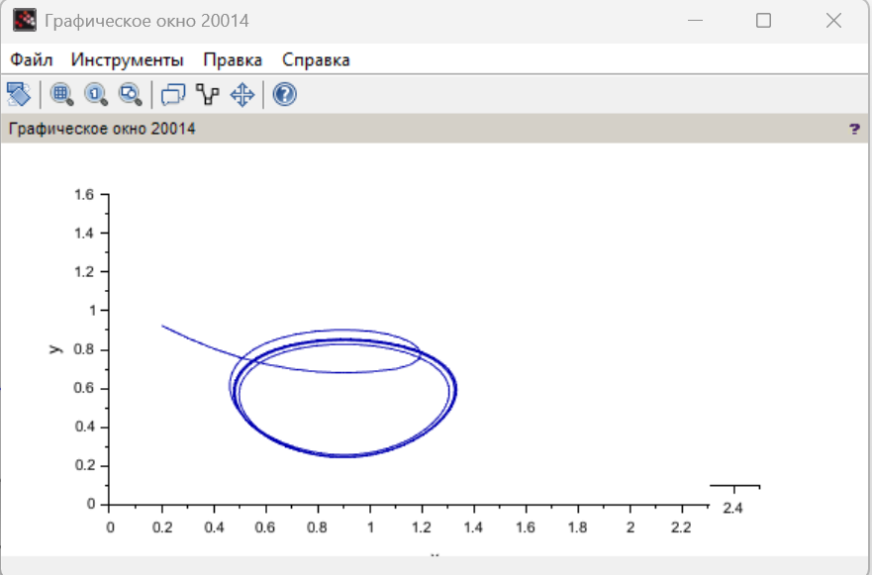
Динамика изменения размепра окна и очереди
Фазовый портрет

Slide 14
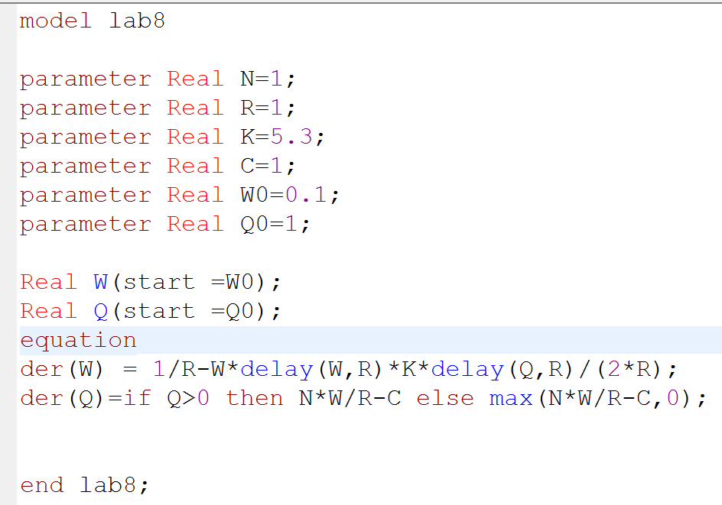
OpenModelica
Начальные данные

Slide 15
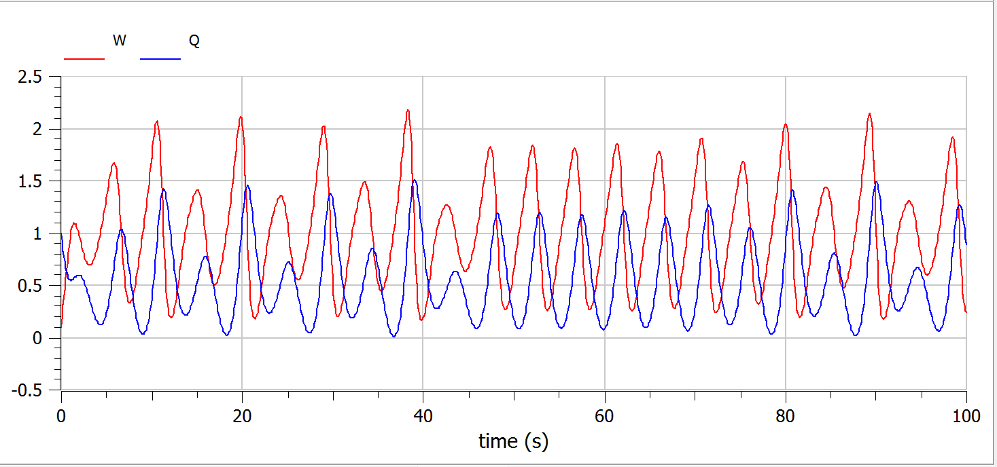
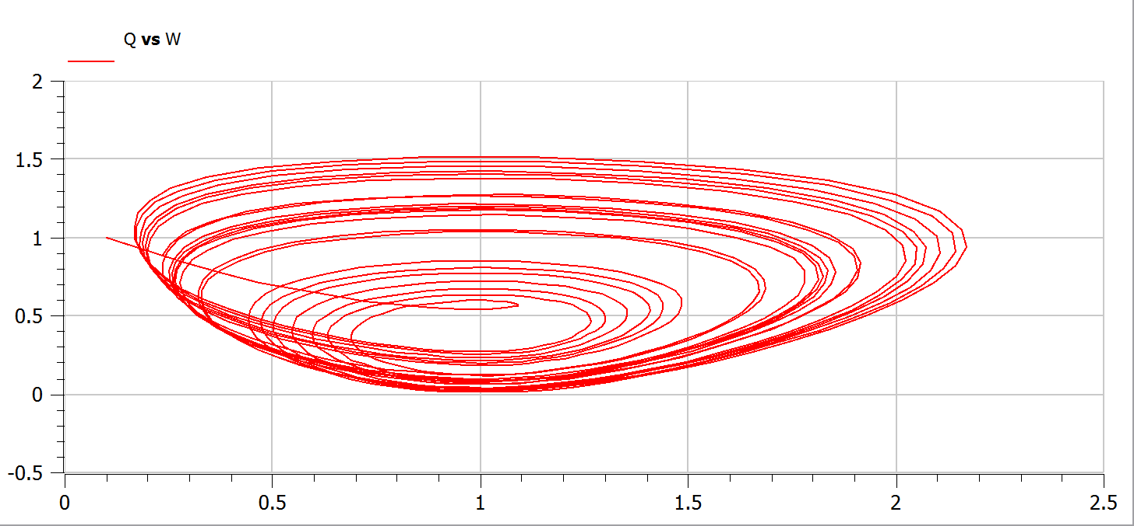
Динамика изменения размепра окна и очереди
Фазовый портрет

Slide 16
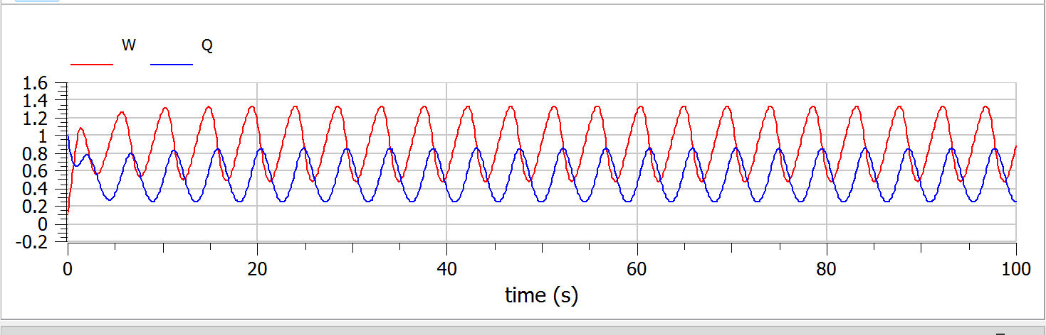
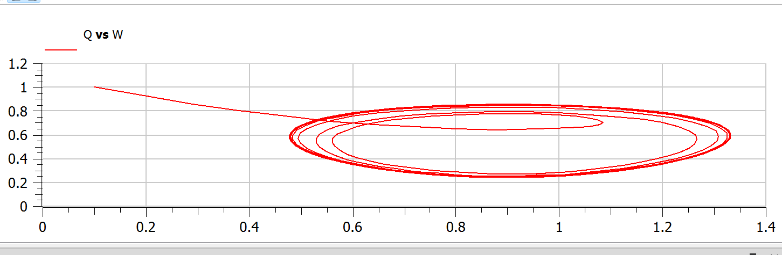
Измененная скорость обработки пакетов
Динамика изменения размепра окна и очереди
Фазовый портрет

Slide 17
Выводы
При выполнении данной лабораторной работы я реализовала модель TCP/AQM с помощью xcos и OpenModelica.

Slide 18
Список литературы
OpenModelica. — URL: https://www.openmodelica.org/.
Xcos. — URL: https://www.scilab.org/software/xcos.
Братусь А. С., Новожилов Артем Сергеевич abd Платонов А. П. Динамические системы и модели биологии. — М. : ФИЗМАТЛИТ, 2010. — 400 с.

